Slide 1


2022년 지능화 파일럿 프로젝트
논문 서론 및 이론적 배경
Project
진동 데이터를 이용한 산업장비 부품의 유효수명 예측
유 대 건(2021254013)
2022. 10. 19.

Slide 2




2022년 지능화 파일럿 프로젝트
논문 서론 및 이론적 배경
Contents
연구의 배경
프로젝트의 목적
프로젝트의 기대효과
관련 연구
기존 연구의 한계
연구 추진 방법

Slide 3
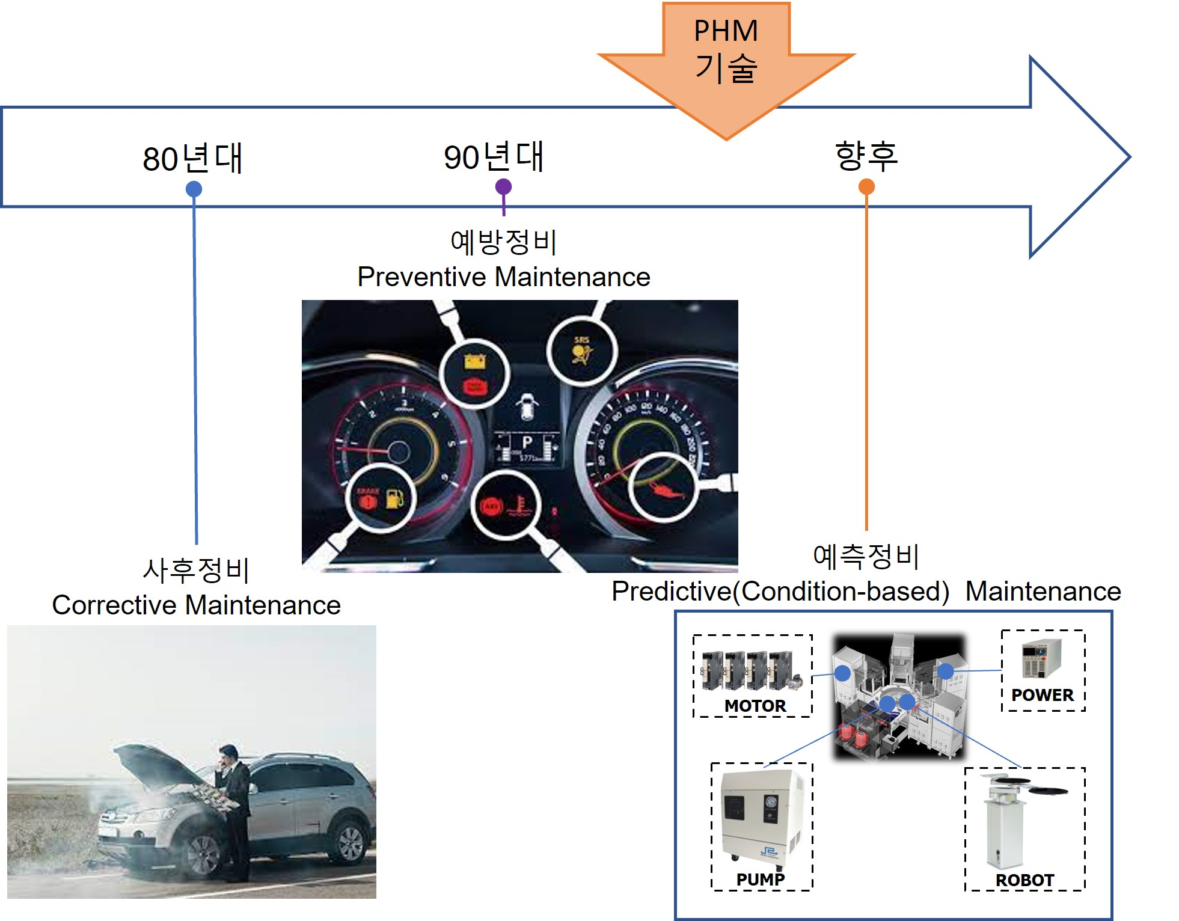
연구의 배경
1.
프로젝트 제목
(한글) 진동 데이터를 이용한 산업장비 부품의 유효수명 예측
(영문) Remaining Useful Life(RUL) Prediction of Components of Industrial Equipment using Vibration Data
2.
연구의 배경
유지보수 비용을 절감하기 위한 기업의 노력.
정비 방법의 발전 ( 사후정비 / 예방정비 )
예방정비 방법 ( 시간 기반 정비 / 상태 기반 정비 )
고장예지 및 건전성관리(PHM: Prognostics and Health Management ) 기술의 적용.
고장예지 방법( 데이터기반방법 / 모델기반방법 )
데이터기반방법의 경우 물리적 모델을 만들기 어려운 대상에 대한 고장 진단 및 예지를 할 때 사용.
신뢰할 수 있는 데이터로 NASA 에서 제공하는 Bearing 진동 데이터 활용.
정비 기술의 발전
- 1 -

Slide 4
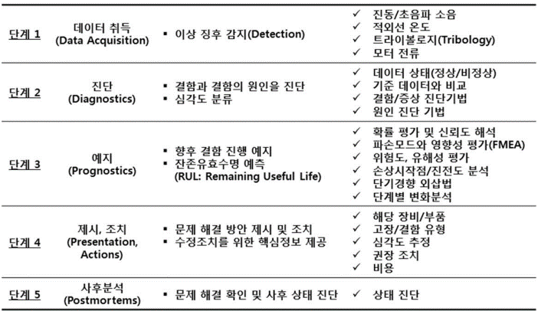
연구의 배경
2.
연구의 배경
상태기반정비의 단계 (ISO 13374)
- 1 -

Slide 5
프로젝트의 목적
1.
프로젝트의 목적
제조산업뿐만 아니라 산업 전반에 걸쳐 장비나 시스템의 고장을 조기에 진단하려는 시도.
현재 상태를 통해 앞으로의 건전성을 평가하는 고장예지 기술(prognostics)의 경우 초기 연구단계.
PHM 기술을 통한 상태기반정비를 가능하게 하기 위해서는 개발 기술에 대한 현장 적용성을 높이는 과정 필요.
모델기반방법의 단점을 최소화하고 데이터기반방법을 이용하여 RUL(Remaining Useful Life)을 예측.
신뢰할 수 있는 데이터로 NASA 에서 제공하는 Bearing 진동 데이터를 이용하여 학습 모델별 성능 비교.
- 2 -

Slide 6
프로젝트의 기대효과
1.
프로젝트의 기대효과
H/W 구성을 하지 않고 신뢰할 수 있는 데이터를 이용한 수명 예측 방법에 대한 접근성 확대.
Motor 의 수명을 예측하기 위한 수단으로 진동 데이터를 활용하는 방법 제시.
RUL 예측 유사 연구에 방법적 참고 수단.
- 3 -

Slide 7
관련 연구
1.
시장 동향
고장진단 연구는 대상의 남은 수명을 예측하는 고장예측 연구와 많은 부분을 공유하며, 모델기반 진단기술과 데이터기반 진단기술로 크게 두가지로 나눌 수 있다.
모델기반 진단 기술은 고장 메커니즘을 파악한 후 관련된 고장물리 모델을 이용하여 정상 혹은 이상상태를 파악한다.
데이터기반 진단 기술은 주기적인 모니터링을 통해 건전성 인자들을 수집한 후 패턴인식, 머신러닝 등의 데이터 처리 기법을 활용하여 정상 혹은 이상상태를 파악한다.
고장 정보가 없는 비지도학습을 활용한 고장진단은 데이터들을 군집화하는 클러스터링 방법(k-means clustering)이 주로 활용된다.
고장 정보가 있는 지도학습의 방법으로는 SVM 이 있으며, 취득한 데이터들을 정상 혹은 이상상태로 먼저 분류 및 학습을 하고, 이를 기반으로 정상상태와 이상상태 사이의 역치 값과 같은 초평면을 정의한다.
진단 기술별 분류
- 4 -

Slide 8
기존 연구의 한계
1.
기존 연구의 한계
센서를 통해 운용 데이터를 수집할 수 있는 환경에서 제품의 상태를 실시간으로 측정 후 평가하여 예측 모델 구현.
RUL 예측을 위해 배터리 관련 데이터를 비교적 많이 사용.
Motor 관련 연구는 터빈 발전기와 같은 대형 구조물에 한정.
- 5 -

Slide 9
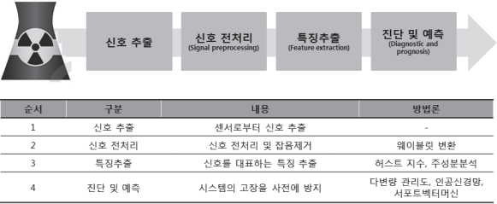
연구 추진 방법
1.
연구 방법론
RUL 예측을 위해 상태기반정비 방법인 신호추출, 신호 전처리, 특징추출, 진단 및 예측의 4단계 작업 진행.
상태기반정비 프로세스
신호 추출로써 데이터 수집을 위해 H/W 구성 없이 미리 수집되어진 신뢰할 수 있는 데이터를 이용.
NASA 에서 제공하는 Bearing 진동 Data 를 이용
신호 전처리 작업으로 데이터 축소 및 잡음 제거를 위한 웨이블릿 변환 처리.
특징추출 방법으로 주성분분석(PCA: Principal Component Analysis)을 사용.
특징을 추출한 데이터를 이용하여 진단 및 예측을 위한 방법으로 다변량 관리도(MCC: multivariate control chart), 인공신경망(ANN: artificial neural network, 서포트벡터머신(SVM: support vector machine) 을 이용하여 결과를 도출하고 비교.
- 6 -

Slide 10
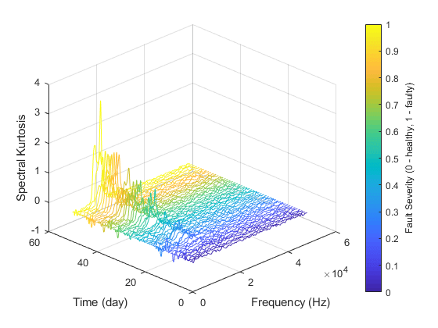
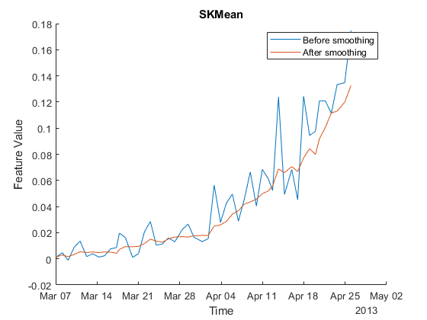
연구 추진 방법
2.
실험 설계
NASA 에서 제공하는 Bearing 진동 Data 또는 MathWorks 에서 제공하는 풍력 터빈 베어링 Data 활용.
MATLAB Simulator 또는 Python 을 활용하여 데이터 처리 및 결과 확인
데이터 성분 확인
특징 추출
데이터 성분 확인
특징 추출
- 6 -

Slide 11
연구 추진 방법
2.
실험 설계
특징 추출한 데이터를 학습하여 RUL 예측.
RUL 예측
- 6 -

Slide 12
2022년 지능화 파일럿 프로젝트
논문 서론 및 이론적 배경
감사합니다

